Slide 1

O původu SARS-CoV-2
RNDr. Jiří Černý, PhD
Centrum infekčních nemocí zvířat
Fakulta tropického zemědělství
Česká zemědělská univerzita Praha
jiricerny@ftz.czu.cz

Slide 2
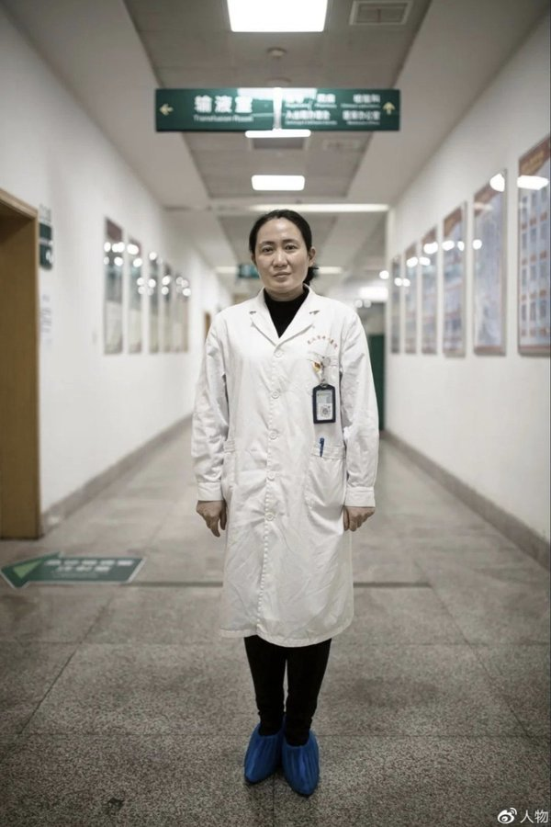
Co víme o tom, jak to začalo…
18. 12. 2019 – první pacient s neobvyklým zápalem plic v Ústřední nemocnici ve Wuchanu (vyšetřen Dr. Ai Fen)
30. 12. 2019 – druhý pacient ← laboratorní analýza odhalila SARS-CoV, Pseudomonas aeruginosa a dalších 46 mikroorganizmů
Dr. Ai Fen sdílí varování pro kolegy ve Wuchanu
1. 1. 2020 - Dr. Ai Fen posílá oficiální varování úřadům
Ai Fen
O původu SARS-CoV-2
Univerzita třetího věku

Slide 3
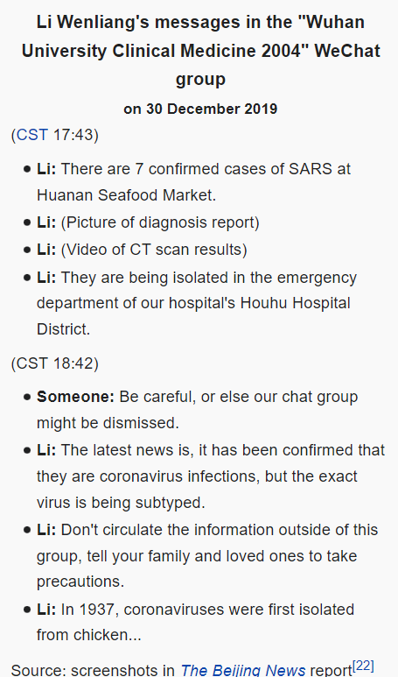
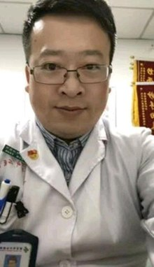
Co víme o tom, jak to začalo…
30. 12. 2019, večer – varování Dr. Ai Fen rozšiřuje Dr. Li Wenliang v rámci skupiny svých spolužáků z medicíny na aplikaci WeChat
Li Wenliang
O původu SARS-CoV-2
Univerzita třetího věku

Slide 4
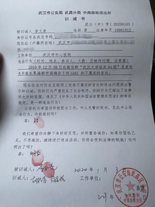
Co na to Čína?
2.1. 2020 – Cai Li, vedoucí komunistické strany v Ústřední nemocnici ve Wuchanu, vyzívá Ai Fen je vyzvána aby nešířila paniku
3. 1. 2020 – ústřední výbor komunistické strany ve Wuchanu začíná vyšetřovat Li Wenlianga a vydává mu písemný příkaz, aby odvolal svá tvrzení, Li Wenliang toto odvolání podepisuje
30. 1. 2020 – Li Wenliang popisuje jeho výslechy na policii ve Wuchanu
Omluvný dopis Li Wenlianga
O původu SARS-CoV-2
Univerzita třetího věku

Slide 5
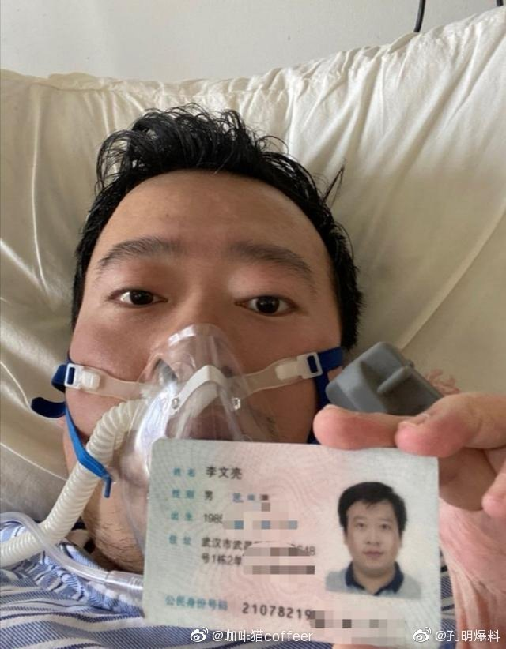
Jak to dopadlo s whiste blowery?
8.1. 2020 – Li Wenlianga se nakazil SARS-CoV-2 během své práce v nemocnici
12. 1. 2020 – Li Wenliang je hospitalizován ne jednotce intenzivní péče
7. 2. 2020 – Li Wenliang umírá
Ai Fen pracuje dále s pacienty, v květnu 2020 podstupuje operaci šedého zákalu, která se nezdařila a nyní je téměř slepá
Li Wenlianga
O původu SARS-CoV-2
Univerzita třetího věku

Slide 6
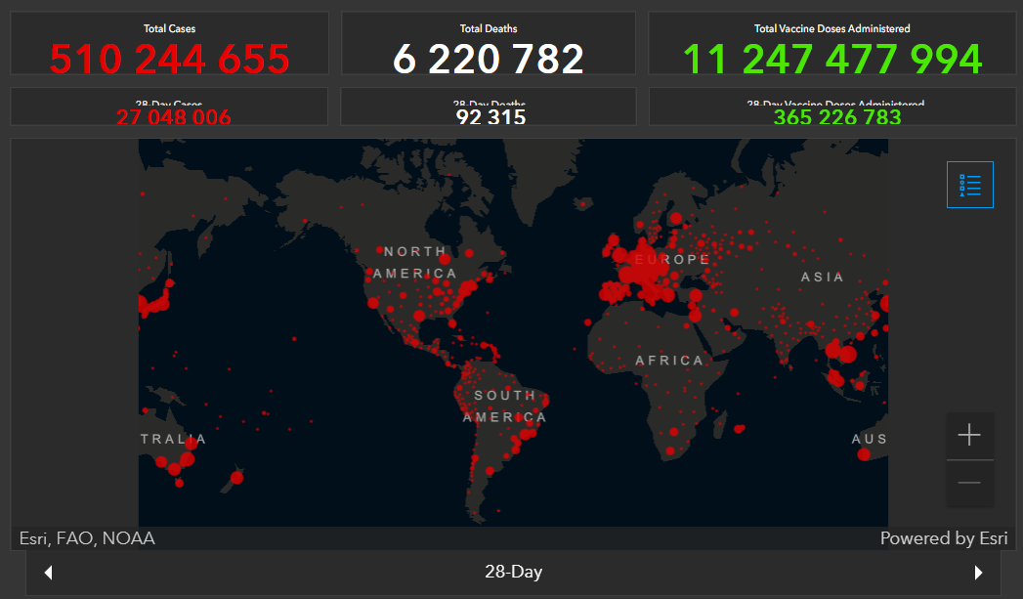
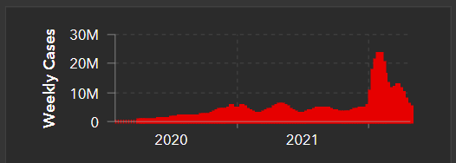
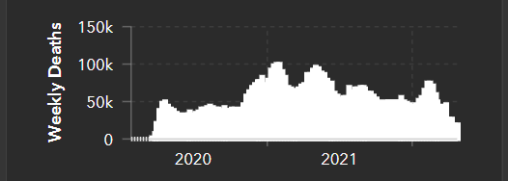
Co bylo dál?
1. 1. 2020 – uzavřen Huanan Seafood Market
13. 1. 2020 – první známý případ mimo Čínu (Thajsko)
1. 3. 2020 – první případy v ČR
do dnes více než 500 000 000 infikovaných a 6 000 000 mrtvých
John Hopkins University, Coronavirus Resource Center
O původu SARS-CoV-2
Univerzita třetího věku

Slide 7
Co bylo před tím?
Proč je důležité zjistit původ SARS-CoV-2?
← odhalení původu může pomoci s prevencí dalších pandemií
Teorie původu SARS-CoV-2:
← zoonotický přenos ze zvířete na člověka
← únik přirozeného viru z laboratoře
← uměle zkonstruovaný virus (gain-of-function experimenty?, biologická zbraň?)
O původu SARS-CoV-2
Univerzita třetího věku

Slide 8
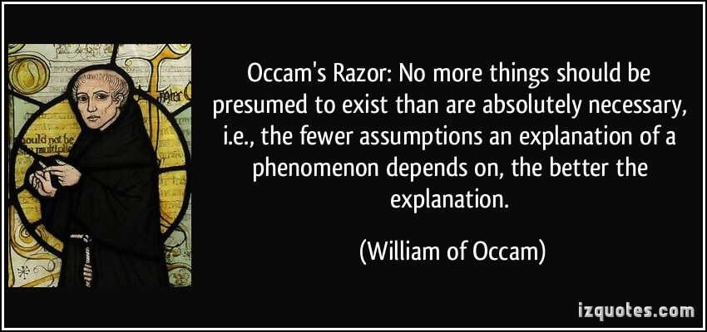
Jak pracuje věda?
Karel Čapek: Povídky z jedné kapsy - Pád rodu Votických
Occamova břitva
O původu SARS-CoV-2
Univerzita třetího věku

Slide 9
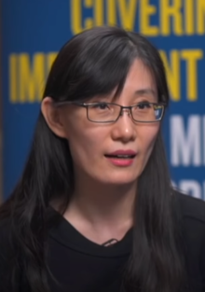
Uměle vyrobený virus?
duben 2020 – do USA emigruje z Číny Dr. Li-Meng Yan, viroložka a imunoložka z Hong Kong University, která tvrdí, že pracovala ve Wuchanu na vývoji SARS-CoV-2
vydává několik článků na preprintových serverech
ve skutečnosti výzkum vakcín proti chřipce
podporovány Stevenem Bannonem
žádný z článků není přijat do tisku, neprocházejí recenzním řízením
Li-Meng Yan
O původu SARS-CoV-2
Univerzita třetího věku

Slide 10
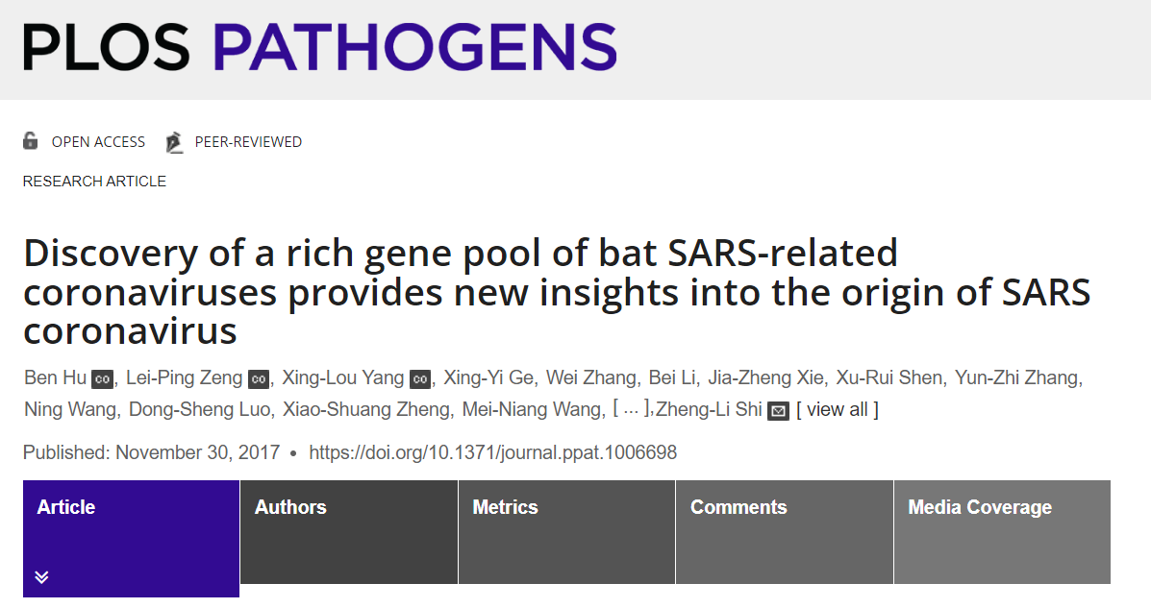
Uměle vyrobený virus?
gain-of-function experimenty na koronavirech ve Wuchanu?
sekvence experimentálních virů nejsou blízce příbuzné SARS-CoV-2
O původu SARS-CoV-2
Univerzita třetího věku

Slide 11
Únik z laboratoře?
Hanlonova břitva: „Události, které se dají vysvětlit lidskou hloupostí, leností nedo nekompetencí není třeba vysvětlovat zlým úmyslem.“
ve Wuchanském institutu virologie byly zkoumány přirozeně se vyskytující koronaviry
blízce příbuzný SARS-CoV-2 (ale ne přímí předek), virus RaTG13, byl popsán ve vzorcích Wuchanského institutu virologie
restrikce ze strany Číny komplikují (znemožňují) vyšetřování přímo na místě
O původu SARS-CoV-2
Univerzita třetího věku

Slide 12
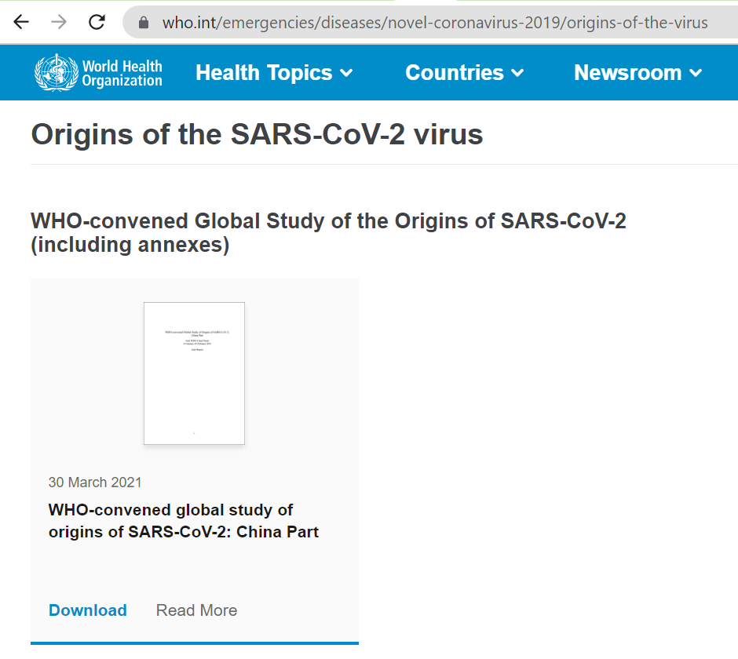
Únik z laboratoře?
Vyšetřování WHO
    14. 1. – 10. 2. 2021 – tým WHO „vyšetřuje“ přímo v Číně okolnosti začátku pandemie nemoci COVID-19
    závěr komise: „Nejpravděpodobnější je přirozený původ SARS-CoV-2 a jeho následný přenos na lidi ze zvířecího rezervoáru, únik z laboratoře ale nelze vyloučit.“
O původu SARS-CoV-2
Univerzita třetího věku

Slide 13
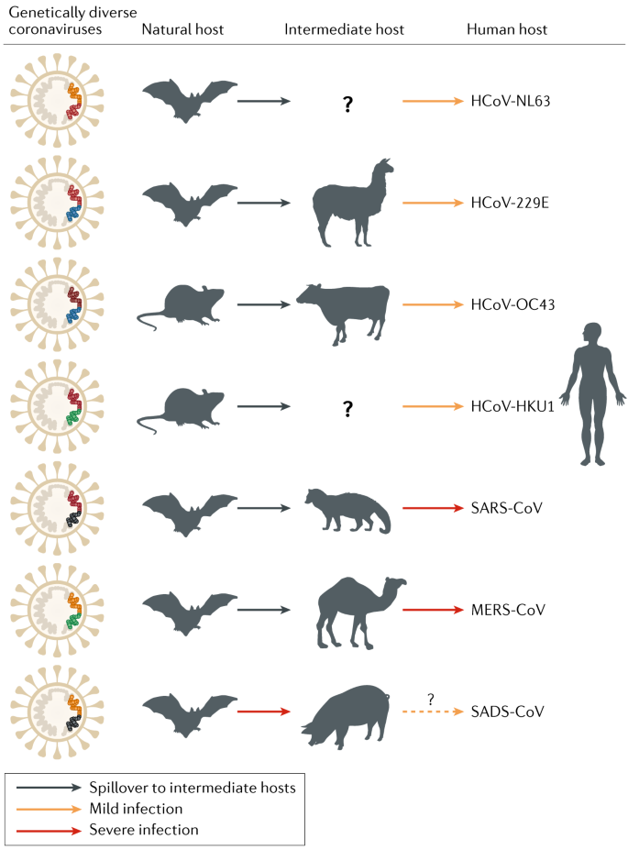
Proč si myslíme, že nejpravděpodobnější je přirozený vzik?
většina ostatních známých koronavirů vznikla přirozeně ze zvířecího virus
Cui et al, Nature Reviews Microbiology, 2019
O původu SARS-CoV-2
Univerzita třetího věku

Slide 14
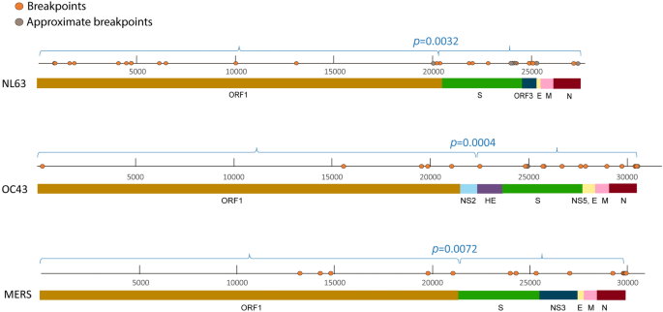
Proč si myslíme, že nejpravděpodobnější je přirozený vzik?
vznik rekombinantních variant je u koronavirů poměrně běžný
Pollett et al, Scientific Reports, 2021
O původu SARS-CoV-2
Univerzita třetího věku

Slide 15
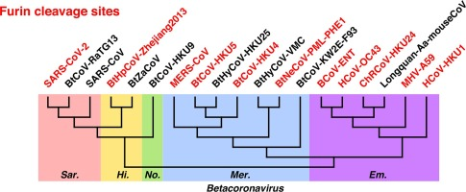
Proč si myslíme, že nejpravděpodobnější je přirozený vzik?
štěpné místo v proteinu S vzniklo několikrát nezávisle u různých koronavirů (ale i u chřipky)
Wu et al, Stem Cell Research, 2021
O původu SARS-CoV-2
Univerzita třetího věku

Slide 16
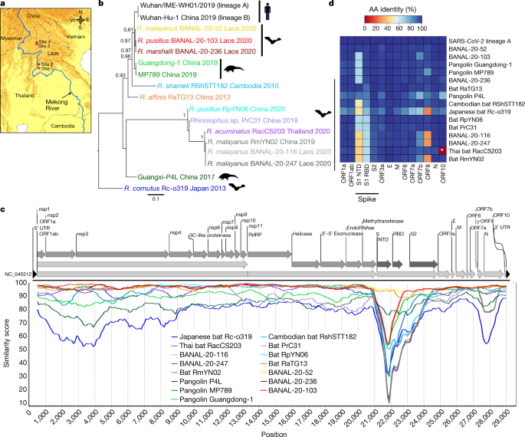
Proč si myslíme, že nejpravděpodobnější je přirozený vzik?
blízce příbuzné koronaviry se běžně vyskytují u vrápenců v Laosu (kmeny BANAL)
Temmam et al, Nature, 2022
O původu SARS-CoV-2
Univerzita třetího věku

Slide 17
Co se dělo v Číně koncem 2019?
17. 11. 2019 – retrospektivně první potvrzení pacient infikovaný SARS-CoV-2
reporty o výskytu SARS-CoV-2 v Evropě a USA v roce 2019 se nepodařilo potvrdit
údajně byli hospitalizováni 4 pracovníci Wuhanského virologického institutu s onemocněním podobným COVID, nepodařilo se potvrdit
1. 12. 2019 – druhý potvrzená případ nákazy, nemá spojení s Huanan Seafood Wholesale Market
10. 12. 2019 – třetí, čtvrtý a pátý pacient, jen jeden má spojení s Huanan Seafood Wholesale Market
15. 12. 2019 – další dva pacienti, oba mají spojení s Huanan Seafood Wholesale Market
O původu SARS-CoV-2
Univerzita třetího věku

Slide 18
Co se dělo v Číně koncem 2019?
17. 11. 2019 – retrospektivně první potvrzení pacient infikovaný SARS-CoV-2
reporty o výskytu SARS-CoV-2 v Evropě a USA v roce 2019 se nepodařilo potvrdit
údajně byli hospitalizováni 4 pracovníci Wuhanského virologického institutu s onemocněním podobným COVID, nepodařilo se potvrdit
1. 12. 2019 – druhý potvrzená případ nákazy, nemá spojení s Huanan Seafood Wholesale Market
10. 12. 2019 – třetí, čtvrtý a pátý pacient, jen jeden má spojení s Huanan Seafood Wholesale Market
15. 12. 2019 – další dva pacienti, oba mají spojení s Huanan Seafood Wholesale Market
O původu SARS-CoV-2
Univerzita třetího věku

Slide 19
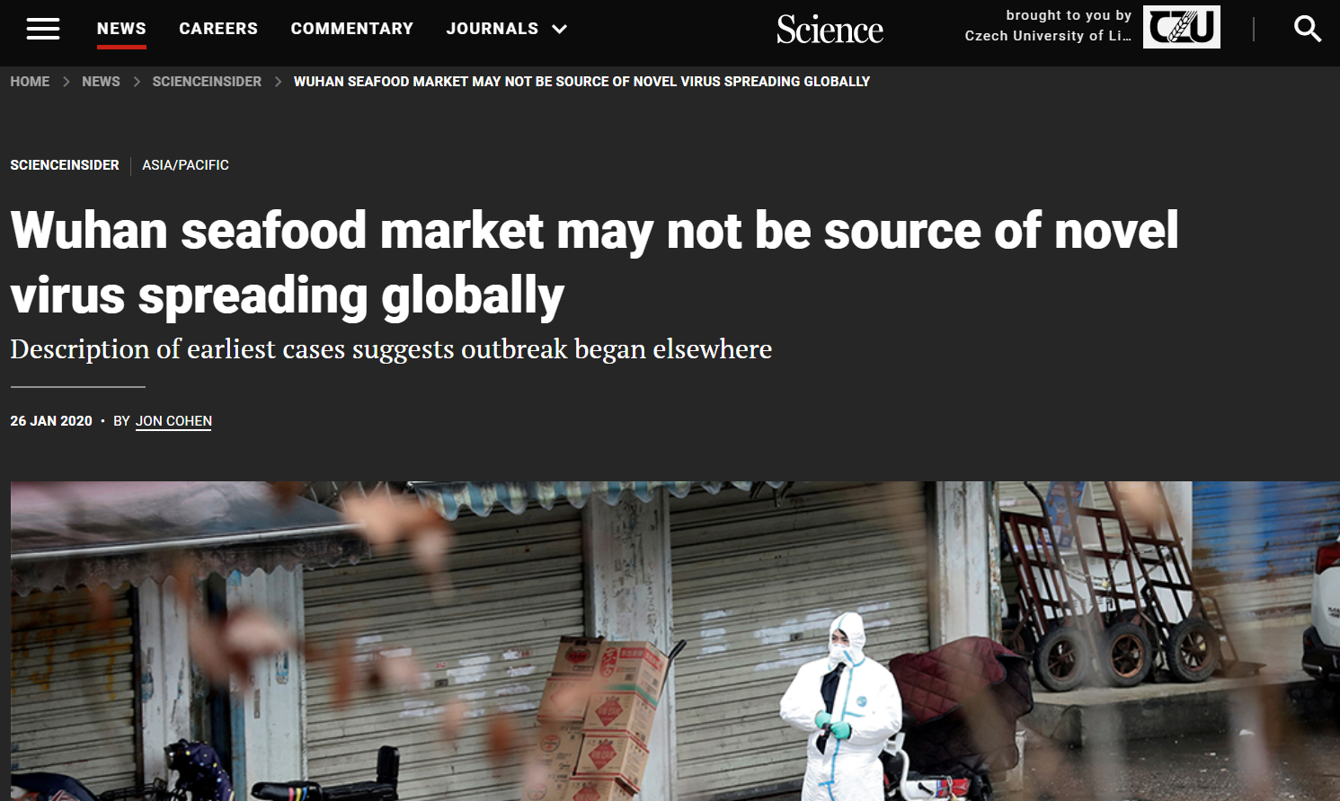
Co se dělo v Číně koncem 2019?
O původu SARS-CoV-2
Univerzita třetího věku

Slide 20
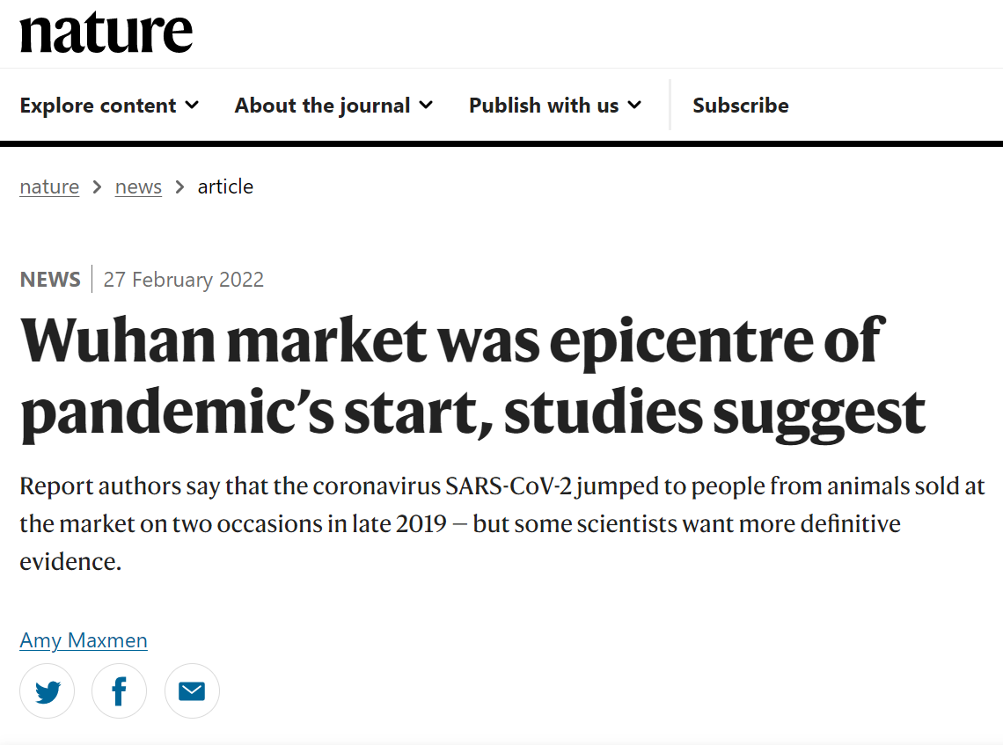
Co se dělo v Číně koncem 2019?
O původu SARS-CoV-2
Univerzita třetího věku

Slide 21
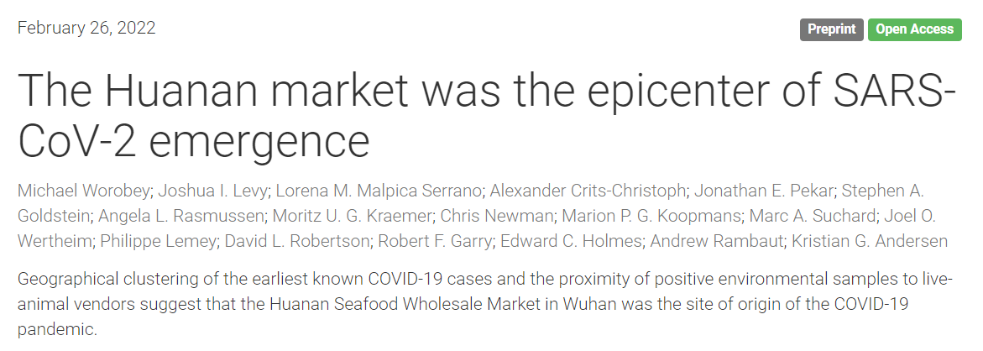
Co se dělo v Číně koncem 2019?
O původu SARS-CoV-2
Univerzita třetího věku

Slide 22
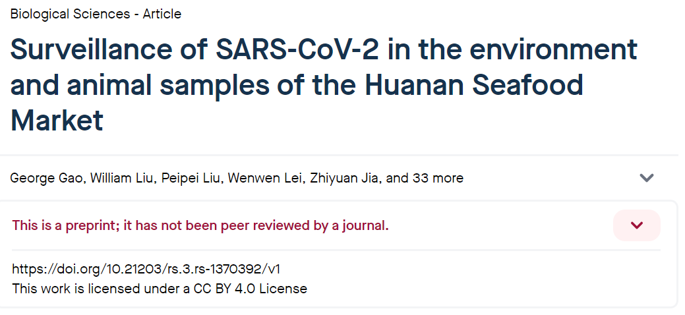
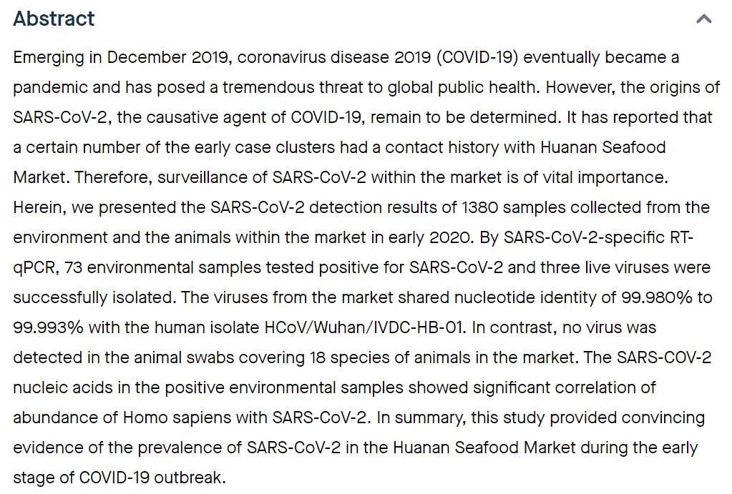
Co se dělo v Číně koncem 2019?
O původu SARS-CoV-2
Univerzita třetího věku

Slide 23
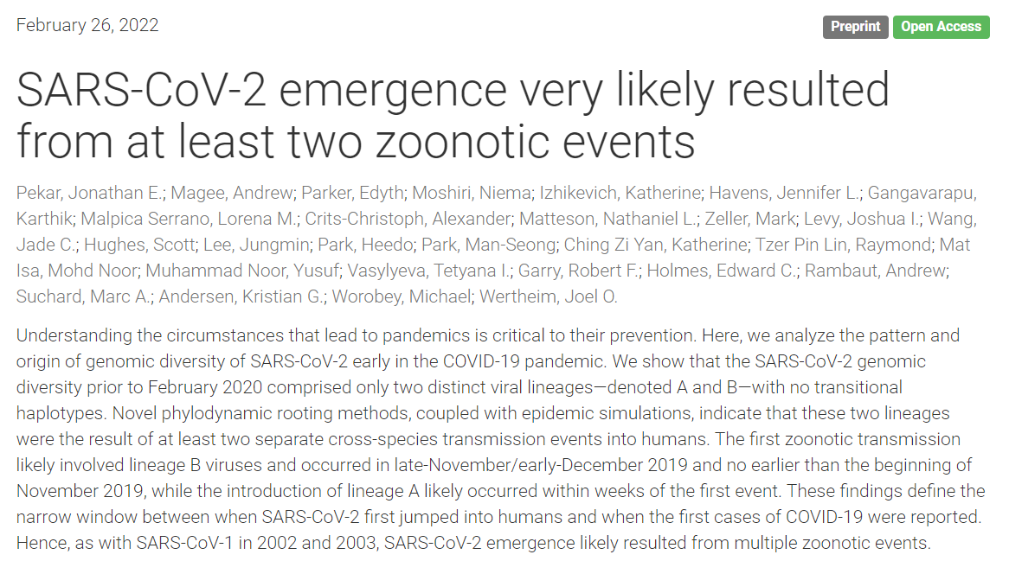
Co se dělo v Číně koncem 2019?
O původu SARS-CoV-2
Univerzita třetího věku

Slide 24
K zapomatování
SARS-CoV-2 se objevil ve Wuchanu koncem roku 2019
existují 3 různé hypotézy původu, nejpravděpodobnější je přenos viru ze zvířat na člověka (ostatní by ale také měly být brány v potaz)
je důležité aby hypotézy byly podpořeny reálnými daty před tím, než začnou být brány jako fakt
hypotézy, které nejsou podpořeny daty by měly být brány jen jako teoretické možnosti
O původu SARS-CoV-2
Univerzita třetího věku

Slide 25
Děkuji za pozornost!!!
Otázky???
jiricerny@ftz.czu.cz
O původu SARS-CoV-2
Univerzita třetího věku

